Slide 1

Advanced NLP (Ethics in NLP)
NLP
Dr. Sajarwo Anggai, S.ST., M.T. NIDN : 0421108703

Slide 2
Ethics
“Ethics is a study of what are good and bad ends to pursue in life and what it isright and wrong to do in the conduct of life.It is therefore, above all, a practical discipline.Its primary aim is to determine how one ought to live and what actions one oughtto do in the conduct of one’s life.
Introduction to Ethics, John Deigh
Refrensi : https://web.stanford.edu/class/archive/cs/cs224n/cs224n.1214/slides/cs224n-2021-lecture16-ethics.pdf

Slide 3
Ethics in NLP
The ethical implications of NLP, particularly in sentiment analysis, are crucial to ensuring that these technologies benefit society without causing harm. This article explores the ethical considerations in NLP, provides a hypothetical use case, and offers a sample model for ethical sentiment analysis implementation.
Refrensi : https://www.linkedin.com/pulse/understanding-ethics-nlp-dr-rigoberto-garcia-j3zie/

Slide 4
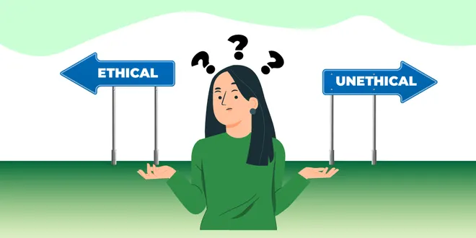
Ethical Challenges
Refrensi : https://medium.com/brass-for-brain/ethics-of-natural-language-processing-c2470c08c8a4

Slide 5
Ethical Considerations in NLP
Bias and Fairness : One of the primary ethical concerns in NLP is bias. Machine learning models can inadvertently learn and propagate biases present in the training data.
Privacy and Consent : NLP applications often involve analyzing large amounts of personal data. Ensuring privacy and obtaining consent are vital.
Misuse and Manipulation : NLP technologies can be misused for malicious purposes, such as spreading misinformation or manipulating public opinion.
Accountability and Transparency : Developers and organizations must be accountable for the NLP systems they create. Transparency in how these systems work and make decisions is essential to build trust and allow for external audits.
Refrensi : https://www.linkedin.com/pulse/understanding-ethics-nlp-dr-rigoberto-garcia-j3zie/

Slide 6
Studi Kasus Etika dalam NLP
Bias data : Bias gender (contoh: asosiasi stereotip antara profesi dan gender), Bias rasial (contoh: representasi berlebihan atau pengabaian terhadap kelompok tertentu), Bias budaya (contoh: perbedaan penggunaan bahasa dalam konteks tertentu).
Privasi Data : Risiko pelanggaran privasi saat data seperti email, chat, atau dokumen pribadi digunakan untuk melatih model.
Penggunaan NLP untuk Disinformasi : Pembuatan konten palsu menggunakan model seperti GPT dan bagaimana NLP bisa digunakan sebagai media penyebaran hoaks.
Hak Kekayaan Intelektual : Apakah sah menggunakan konten berhak cipta untuk melatih model NLP? Apakah penggunaan model generatif untuk seni, tulisan, atau konten lain etis jika tidak ada pengakuan terhadap AI?
Refrensi : https://osf.io/em9yd

Slide 7
Navigating the Ethical Challenges
Ensuring Privacy: Privacy-centric design, employing techniques like differential privacy and federated learning, along with strong data governance policies, can aid in safeguarding user data.
Preventing Misinformation: Developing robust fact-checking systems, improving public awareness, and possibly implementing regulatory oversight can help combat the spread of misinformation via NLP technologies.
Reducing Bias: Utilizing diverse training data, implementing debiasing techniques, and conducting rigorous testing can help minimize biases in NLP models.
Promoting Transparency: Advancements in Explainable AI (XAI), such as feature importance analysis and instance-level explanations, can enhance the transparency and trustworthiness of complex NLP models.
Refrensi : https://medium.com/brass-for-brain/ethics-of-natural-language-processing-c2470c08c8a4

Slide 8
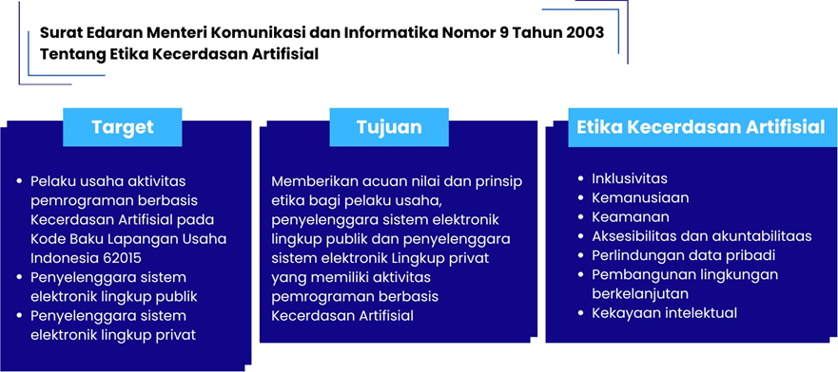
Regulasi terkait penyelenggaraan teknologi AI
Refrensi : https://dikti.kemdikbud.go.id/wp-content/uploads/2024/10/Panduan-Penggunaan-Generative-Artificial-Intelligence-pada-Pembelajaran-di-Perguruan-Tinggi.pdf

Slide 9
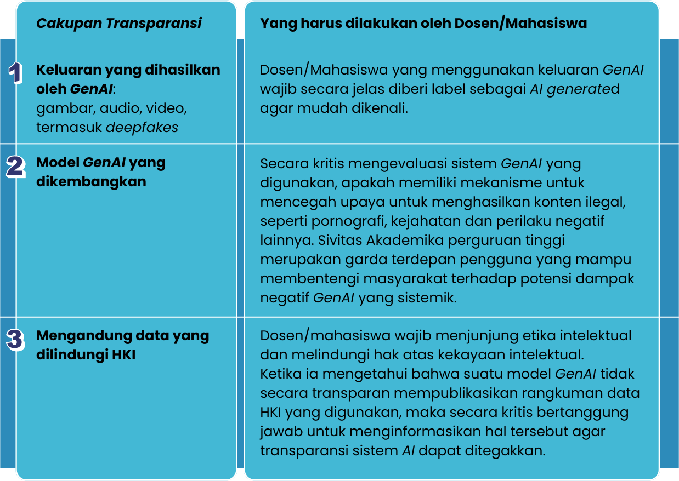
Regulasi terkait AI untuk Dosen & Mahasiswa
Refrensi : https://dikti.kemdikbud.go.id/wp-content/uploads/2024/10/Panduan-Penggunaan-Generative-Artificial-Intelligence-pada-Pembelajaran-di-Perguruan-Tinggi.pdf

Slide 10
Tantangan Etika dalam Perguruan Tinggi
Perguruan Tinggi perlu memastikan penggunaan AI yang etis dan bertanggungjawab. Untuk menjamin hal ini, masing-masing perguruan tinggi perlu menentukankebijakan sendiri tentang pemanfaatan AI dalam pembelajaran, sebagai salah satu kebijakan akademik di perguruan tinggi.
Etika penggunaan untuk pembelajaran dalam hal ini terdiri dari empat hal
utama, yaitu:
1. Integritas Akademik sebagai perwujudan dari nilai-nilai utama sebuah perguruan
tinggi.
2. Keamanan dan Perlindungan Data yang memiliki potensi kerentanan dan risiko
tertinggi bila dikaitkan dengan teknologi digital.
3. Kesetaraan dan akuntabilitasnya dalam rangka menyikapi potensi kesenjangan
yang terjadi ketika memanfaatkan GenAI.
4. Dampak lingkungan akibat pemanfaatan GenAI
Refrensi : https://dikti.kemdikbud.go.id/wp-content/uploads/2024/10/Panduan-Penggunaan-Generative-Artificial-Intelligence-pada-Pembelajaran-di-Perguruan-Tinggi.pdf

Slide 11
Tantangan Etika - Integritas Akademik
ICAI (International Center for Academic Integrity) menentukan 6 nilai yang berkaitan dengan integritas akademik, yaitu: kejujuran, kepercayaan, keadilan, sikap terhormat, tanggung jawab, dan keberanian. Kejujuran merupakan landasan bagi setiap interaksi pembelajaran yang akan menumbuhkan kepercayaan atas seseorang atau sesuatu di lingkungan akademik, menumbuhkan rasa keadilan, perilaku terhormat dan saling menghormati, serta keberanian dalam mempertanggungjawabkan setiap perilaku dan tindakan pada setiap individu (dosen, mahasiswa, tendik).
Salah satu respon negatif terhadap GenAI dari dunia pendidikan adalah semakin mudahnya alat tersebut dalam memfasilitasi ketidakjujuran dan misinformasi. Di satu sisi, pemanfaatan GenAI, seperti ChatGPT, memudahkan mahasiswa dalam mengerjakan tugas, menyusun laporan, dan menulis namun di sisi lain tuntutan pembelajaran mengharuskan mahasiswa mengerjakan tugasnya secara mandiri.
Refrensi : https://dikti.kemdikbud.go.id/wp-content/uploads/2024/10/Panduan-Penggunaan-Generative-Artificial-Intelligence-pada-Pembelajaran-di-Perguruan-Tinggi.pdf

Slide 12
Tantangan Etika - Keamanan & keselamatan
Teknologi GenAI yang mendasarkan pada Large Language Model (LLM) menyebabkan potensi ancaman terhadap keamanan data pribadi penggunanya. Ketika berinteraksi dengan AI, pengguna dapat dengan sengaja maupun tidak sengaja memasukkan informasi data pribadi yang akan menjadi bagian dari sumber data latih bagi model AI tersebut. Potensi bocornya data pribadi dalam proses ini akan mengancam keamanan dan keselamatan individu sebagai pemilik/sumber data tersebut.
Di Indonesia, perlindungan data pribadi telah diatur dalam Undang-Undang Nomor 27 Tahun 2022 tentang Perlindungan Data Pribadi. Penggunaan GenAI tidak terlepas dari risiko keselamatan dan keamanan data. Beberapa standar industri yang terkait keamanan dan perlindungan data pribadi adalah ISO 27001 dan ISO 27701.
Refrensi : https://dikti.kemdikbud.go.id/wp-content/uploads/2024/10/Panduan-Penggunaan-Generative-Artificial-Intelligence-pada-Pembelajaran-di-Perguruan-Tinggi.pdf

Slide 13
Tantangan Etika - Kesetaraan, Transparansi, dan Akuntabilitas
Perguruan tinggi perlu secara serius menyikapi faktor kesetaraan ini. Seringkali akademisi lebih mengkhawatirkan dampak GenAI terhadap integritas akademik dibanding risiko bias yang secara intrinsik ditranslasikan oleh algoritma yang digunakan dalam program komputer. Padahal pemanfaatan GenAI di perguruan tinggi tidak semata-mata hanya dalam proses pembelajaran, tetapi juga dalam berbagai aktivitas pendukung pembelajaran.
Potensi bias pada keluaran yang diperoleh dari GenAI perlu disikapi secara kritis oleh dosen dan diartikulasikan kepada mahasiswa dalam proses pembelajaran berbasis GenAI. Metode-metode yang diterapkan dalam membangun kemampuan berpikir kritis, selain bermanfaat bagi peningkatan kualitas dan integritas akademik, juga sangat relevan dalam menghadapi bias. Bahkan indikasi bias dapat menjadi bahan diskusi yang menarik ketika membangun refleksi pembelajaran di kelas.
Refrensi : https://dikti.kemdikbud.go.id/wp-content/uploads/2024/10/Panduan-Penggunaan-Generative-Artificial-Intelligence-pada-Pembelajaran-di-Perguruan-Tinggi.pdf

Slide 14
Tantangan Etika – Dampak Lingkungan
Pemanfaatan teknologi digital, termasuk GenAI, secara bertanggung jawab juga perlu memperhatikan dampak lingkungan. Aplikasi GenAI, termasuk segala bentuk kegiatan daring seperti mengirim email, melakukan pencarian internet, akses konten daring lainnya sangat bergantung pada ketersediaan data center yang mengkonsumsi energi listrik dan sumber daya air (untuk pendinginan) dalam volume yang besar. Oleh karena itu, perlu kesadaran dan rasa tanggung jawab yang tinggi dalam menggunakan teknologi digital, sehingga setiap sivitas akademika di perguruan tinggi secara sadar berkontribusi langsung bagi kelestarian lingkungan, keberlangsungan, serta keberlanjutan ekosistem digital bersama.
Refrensi : https://dikti.kemdikbud.go.id/wp-content/uploads/2024/10/Panduan-Penggunaan-Generative-Artificial-Intelligence-pada-Pembelajaran-di-Perguruan-Tinggi.pdf

Slide 15
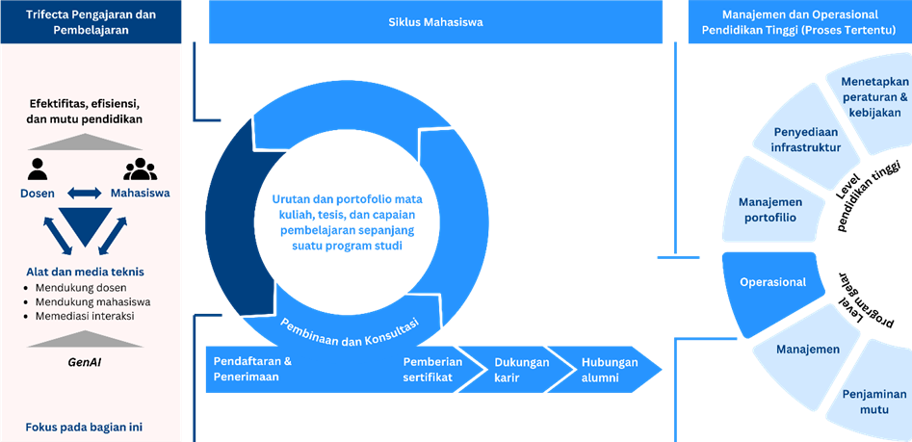
Potensi pembelajaran di Perguruan Tinggi
Refrensi : https://dikti.kemdikbud.go.id/wp-content/uploads/2024/10/Panduan-Penggunaan-Generative-Artificial-Intelligence-pada-Pembelajaran-di-Perguruan-Tinggi.pdf

Slide 16
Bagian dari AI Competency Framework for Students dari UNESCO
Aspek Kompetensi | Tahapan
 | Pemahaman (understand) | Penerapan (apply) | Penciptaan (create)
Ethics of AI | Embodied ethics menguraikan dilema dan konflik etika yang berhubungan dengan AI. menjelaskan prinsip etis dalam AI dan implikasinya secara kontekstual. merefleksikan dan menginternalisasikan prinsip-prinsip etika AI. | Safe and responsible use menciptakan kebiasaan tentang prinsip etik dalam penerapan AI secara bertanggung jawab. Memiliki kedisiplinan untuk memanfaatkan AI secara bertanggung jawab. Menjelaskan peraturan lokal yang berlaku dalam pemanfaatan AI secara bertanggung jawab. | Ethics by design Menilai dan memutuskan pemanfaatan AI secara kontekstual berdasarkan prinsip etika AI. Menjelaskan secara kritis prinsip desain berdasarkan etika AI. Menjelaskan tanggung jawab sosial dalam peraturan AI berdasarkan prinsip perancangan berbasis etika.
Refrensi : https://dikti.kemdikbud.go.id/wp-content/uploads/2024/10/Panduan-Penggunaan-Generative-Artificial-Intelligence-pada-Pembelajaran-di-Perguruan-Tinggi.pdf

Slide 17
Penggunaan GenAI oleh Mahasiswa
Mahasiswa dapat memanfaatkan beragam aplikasi GenAI yang tersedia, berbayar maupun tidak berbayar, misalnya untuk :
● Membantu mencari acuan dan sumber bacaan.
● Membantu memberikan ide penulisan.
● Membantu penulisan dan menyusun presentasi dan multimedia.
● Menghasilkan materi latihan belajar.
● Membantu memahami materi belajar yang sulit.
Refrensi : https://dikti.kemdikbud.go.id/wp-content/uploads/2024/10/Panduan-Penggunaan-Generative-Artificial-Intelligence-pada-Pembelajaran-di-Perguruan-Tinggi.pdf

Slide 18
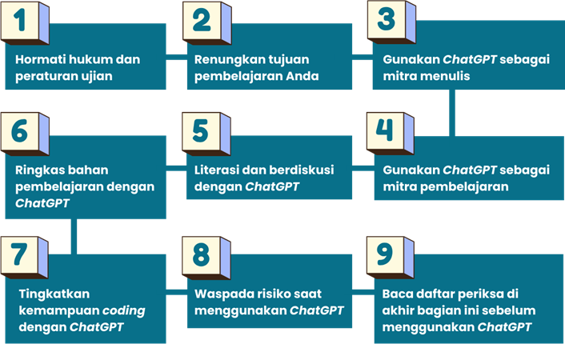
Penggunaan GenAI oleh Mahasiswa
Refrensi : https://dikti.kemdikbud.go.id/wp-content/uploads/2024/10/Panduan-Penggunaan-Generative-Artificial-Intelligence-pada-Pembelajaran-di-Perguruan-Tinggi.pdf

Slide 19
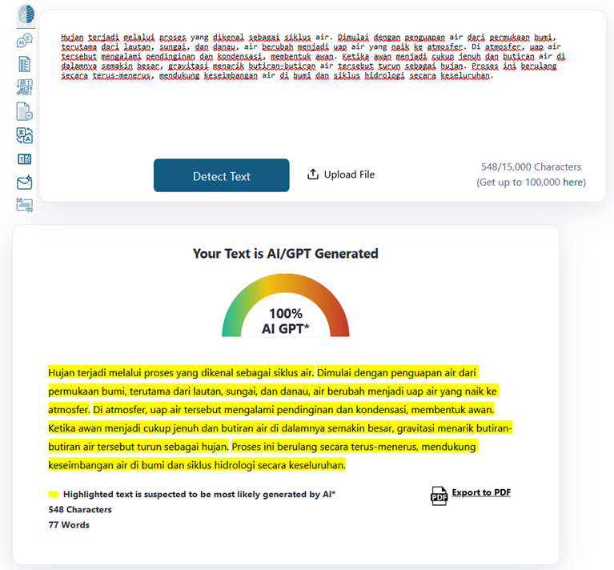
Contoh penyalahgunaan GenAI oleh Mahasiswa
Refrensi : https://dikti.kemdikbud.go.id/wp-content/uploads/2024/10/Panduan-Penggunaan-Generative-Artificial-Intelligence-pada-Pembelajaran-di-Perguruan-Tinggi.pdf

Slide 20
Ref Tambahan
https://analyticssteps.com/blogs/ethical-considerations-natural-language-processing-nlp
https://dikti.kemdikbud.go.id/wp-content/uploads/2024/10/Panduan-Penggunaan-Generative-Artificial-Intelligence-pada-Pembelajaran-di-Perguruan-Tinggi.pdf
https://medium.com/brass-for-brain/ethics-of-natural-language-processing-c2470c08c8a4
https://web.stanford.edu/class/archive/cs/cs224n/cs224n.1214/slides/cs224n-2021-lecture16-ethics.pdf
https://www.geeksforgeeks.org/ethical-considerations-in-natural-language-processing-bias-fairness-and-privacy/
https://medium.com/@futureanalytica/ethics-in-natural-language-processing-9cfa6ba7c1de
https://www.youtube.com/watch?v=MdGNHxVZHuY
https://www.youtube.com/watch?v=qxpNx50du3s

Slide 21
Tugas
Cari 10 jurnal atau buku terkait dengan Ethic in AI

Slide 22

Universitas Pamulang
Prodi Teknik Informatika S-2
Sajarwo Anggai
Dosen – Universitas Pamulang
NIDN : 0421108703
Email : dosen02832@unpam.ac.id
Terima Kasih

